Slide 1
라벨링 Tool 개발 요청안
Notes:
사장님 보고 월요일 10시
손담당 구총괄 정책임
사업방향에 대한 내용 구체화-양사간 투자,플랫폼,.SaaS형태
실사내용

Slide 2
1. 배경설명
API : Login
https://gb9fb258fe17506-apexdb.adb.ap-seoul-1.oraclecloudapps.com/ords/lm/v1/labelme/login
API : Labelme Download (version up)
https://gb9fb258fe17506-apexdb.adb.ap-seoul-1.oraclecloudapps.com/ords/lm/v1/labelme/versions
https://gb9fb258fe17506-apexdb.adb.ap-seoul-1.oraclecloudapps.com/ords/lm/v1/labelme/versions/:filename
ID
로그인
PWD

Slide 3
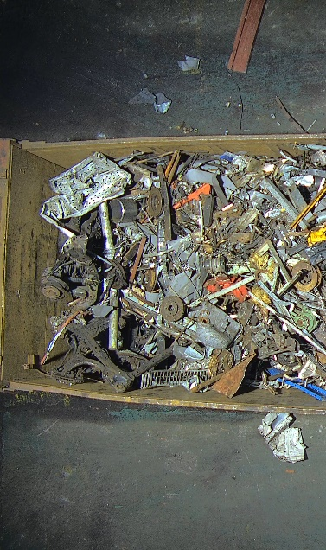
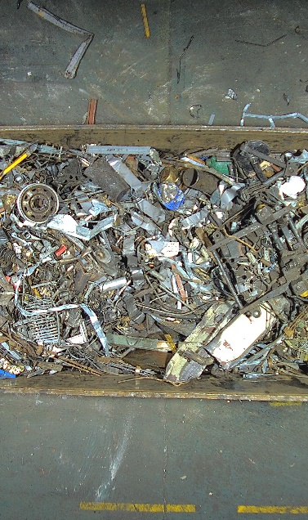
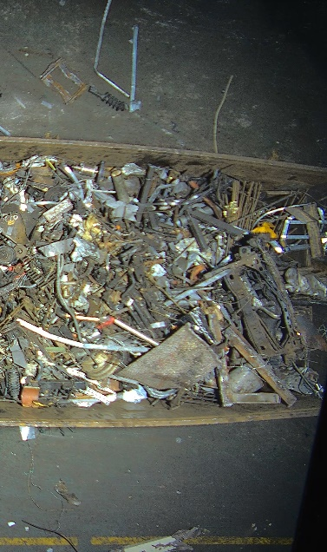
1. 배경설명
본 파일럿은 철스크랩의 품목/등급 판정을 목표로 ’22.12.31까지 진행 예정이며, 파일럿 직후 상용화 개발을 목적으로 파일럿 이상 수준의 데이터 수집 진행 중
철스크랩은 크게 등급과 등급내 대표품목으로 구분되며, 등급은 28개, 각 등급 내 대표품목의 총 개수는 106개이고, 향후 확장 가능성이 있음
아래 그림은 철스크랩 입고 시 사용되는 차량(방통차)의 적재함의 예시임
4K CCTV로 수집되며, 전문 라벨링 업체를 통해 Segmentation의 폴리곤 라벨링을 진행 중인데 한 이미지 당 약 1,500개 이상의 obj 가 생성됨
(이슈사항)
플랫폼을 사용하는 전문 라벨링 업체 대부분이 웹 기반 이다 보니 본 파일럿과 같이 대량의 obj 가 존재하는 이미지에서 큰 지연이 발생됨
(위 사진과 같이 3분할을 하여 진행함에도 불구하고 여전히 지연 발생 중)
등급과 대표품목에 대해 일반인들이 이해하기 어렵기 때문에 라벨링 업체에서는 Polygon만 작성하고, 대한제강의 검수원 또는 교육된 인력들이 라벨링 업체 제공 툴에서 등급/품목을 기입하며 잘못된 Polygon을 수정하는데 지연이 너무 심하게 발생하여 업무 진행이 어려움
따라서, “Polygon 수정, 등급/품목 기입이 지연없이 진행 가능한 라벨링 툴” 이 요구됨
ID

Slide 4
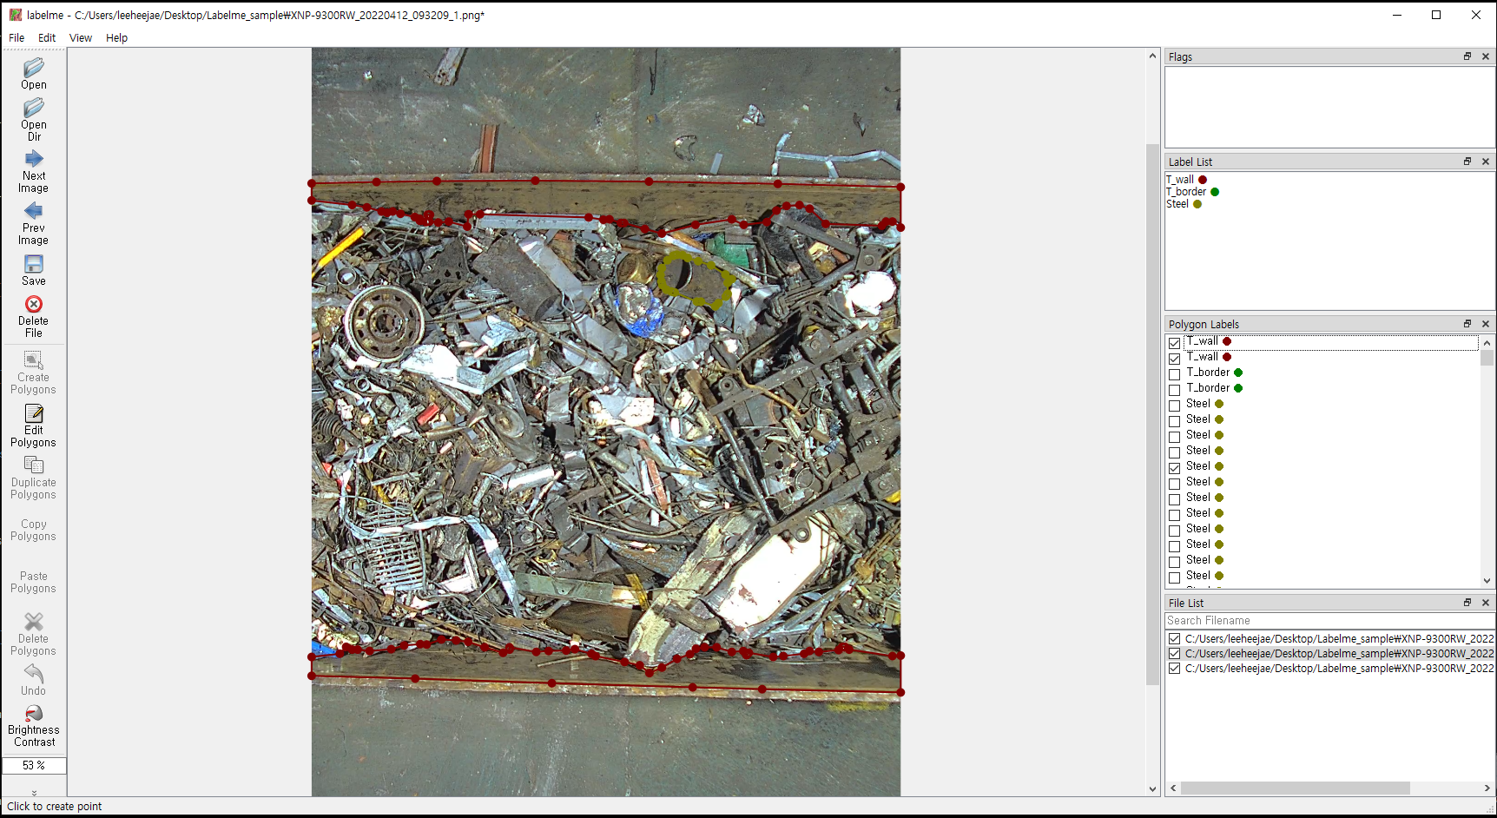
2. 요청사항
API : Label List
* 현재 labelme
API : annotation upload

Slide 5
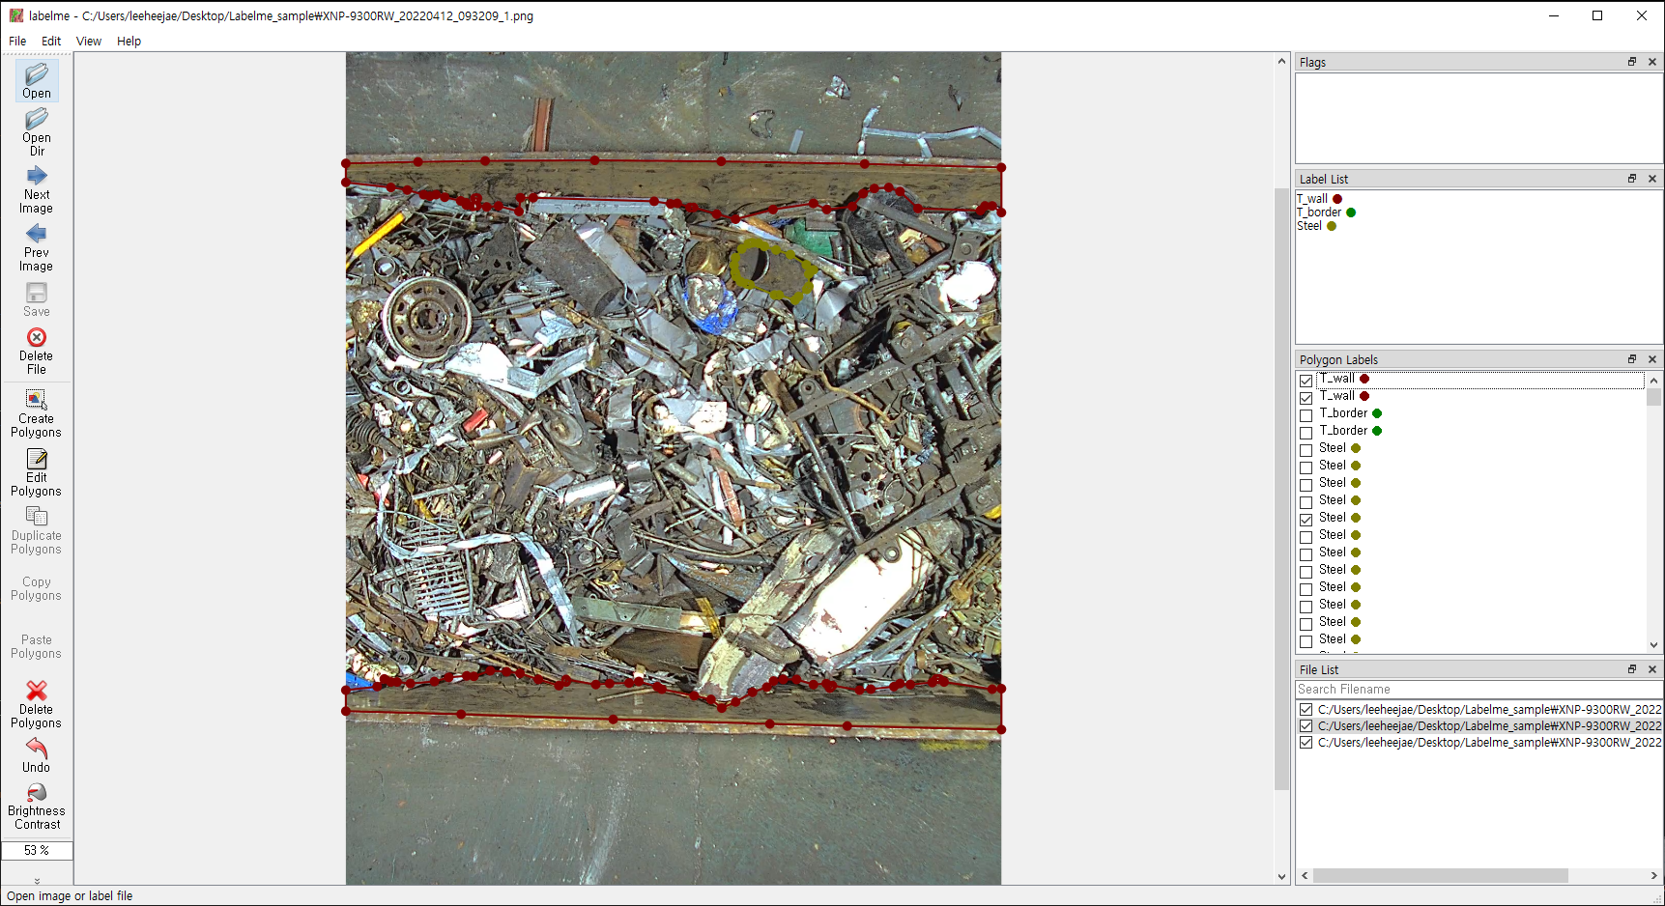




2. 요청사항
* labelme의 모든 기능을 포함하되 사용자 친화적 UI 필요, 최종 산출물은 labelme 오픈 소스 또는 기보유한 툴의 수정 또한 가능함
API : grade (등급)
등급 (총 x,xxx개)
신규 입력
중량 A
중량 B
경량 A
경량 B
생철 A
생철 B
길로틴 A
길로틴 B
……
…..
…..
https://gb9fb258fe17506-apexdb.adb.ap-seoul-1.oraclecloudapps.com/ords/lm/v1/labelme/codes/grades
대표 품목 (총 x,xxx개)
신규 입력
사용 전 철근(가공, 직선)
단조스크랩
대형 차량 해체(하우징, 프레임, 휠)
금형류(주물 제외)
사용된∮300mm이상의 파이프(절개, 압착,연결부)
복공판
절개고압가스통(단,LPG통 제외)
폐선박 해체
철도차량 해체(휠, 레일,차량 부품류 등)
폴리곤 라벨링 (총 X,XXX 개)
#0001 중량A - 사용 전 철근(가공, 직선)
#0002 중량A - 사용 전 철근(가공, 직선)
#0003 중량A - 단조스크랩
#0004 중량A - 단조스크랩 #0005 중량A - 단조스크랩 #0006 중량A - 단조스크랩 #0007 중량A - 금형류(주물 제외) #0008 ……… #0009 ……… #0010 ……… #0011 ……… #0012 ……… #0013 ……… #0014 ……… #0015 ……… #0016 ……… #0017 ……… #0018 ……… #0019 ………
API : Label List (label list)
https://gb9fb258fe17506-apexdb.adb.ap-seoul-1.oraclecloudapps.com/ords/lm/v1/labelme/codes/labels
파일 리스트 (총 x,xxx개)
API : annotation upload => 추후

Slide 6
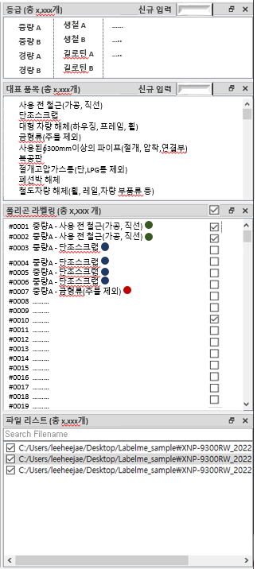
2. 요청사항
등급/품목 및 폴리곤 라벨링 기입 기능
- 쉽게 등급/품목을 변경할 수 있도록 엑셀 등을 통한 등급/품목 업로드.
(다수의 PC에서 수행될 예정이므로 DB로 구성 가능. 단, 등급/품목 자료를 엑셀로 다운 받을 수 있는 기능 필요)
- 등급/품목 기입이 최소한의 클릭만으로 가능하도록 UI 구성 필요. 추가 등급/품목 기입이 가능한 칸 필요. 추가 시 엑셀 등에 반영 필요.
- UI 사이즈 변경 가능
① 등급
- 등급은 한 눈에 볼 수 있게 최대한 스크롤이 없이 칸으로 구성
(또는 스크롤 칸으로 유지하되 추가 칸을 생성하여 주로 사용하는 등급을 선택할 수 있도록 함)
- 신규 등급 발생 시 추가 입력이 가능하도록 ‘신규 입력’ 칸 생성
- 현재 등급의 총 개수 시각화
② 대표품목
- ‘등급’ 을 클릭하면, 등급에 해당하는 ‘대표 품목‘ 만 시각화
- 신규 대표 품목 발생 시 추가 입력이 가능하도록 ‘신규 입력’ 칸 생성
- 현재 대표 품목의 총 개수 시각화
③ 폴리곤 라벨링
- 해당 폴리곤 라벨의 번호 기입
- 등급-대표품목으로 표현 (가능하다면 라벨의 색 변경 기능 포함)
- 체크박스는 Hide/Show Polygon 으로써 전체를 제어하는 체크박스를 상위에 표출
- 현재 폴리곤 라벨링의 총 개수 시각화
④ 파일 리스트
- 현재 파일 리스트의 총 개수 시각화

Slide 7
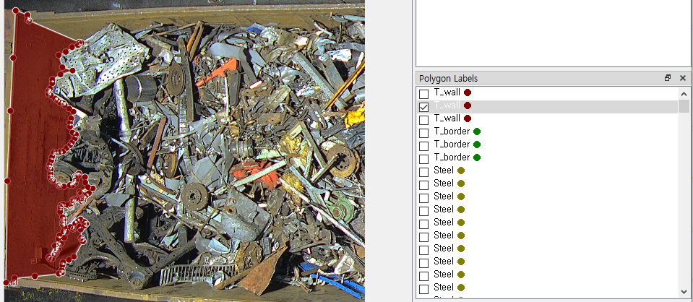
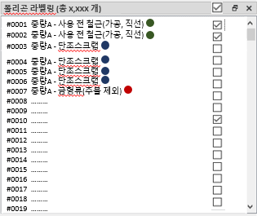
2. 요청사항
다중 선택 기능
- 본 파일럿에서는 전문 라벨링 업체에서 폴리곤 라벨링만 수행하고, 대한제강에서 등급/품목을 기입하는 상황이며, 대량의 객체(1,500개 이상)가 존재함
- 따라서, labelme 포함 여타 라벨링 업체 툴과 같이 객체를 한 개씩 클릭하여 등급/품목을 기입하는 방법 대신 속도 개선을 위해 객체를 다중으로 선택하고
한번에 등급/품목을 기입/수정하는 방법이 필요함
- ‘이미지 화면’ 에서 ‘마우스 롤오버’ 만으로 객체 선택 및 폴리곤 점들과 색의 시각화 필요(폴리곤 색상의 alpha(투명도) 조절 기능 필요)
(labelme의 경우 Polygon Labels에 체크 표시가 안되어 있으면 ‘이미지 화면’ 에서 기 폴리곤 라벨링 된 객체를 선택할 수 없음)
- (단일 객체 선택 시) 선택된 객체의 항목을 라벨링 리스트 화면 내 최상단으로 이동하고, 색상을 이용하여 눈에 잘 띄게 시각화 함
→ 객체를 선택한 상태에서 등급/품목을 선택
→ 이미지 화면에서 객체를 한 번 클릭하면 체크박스 활성화, 두 번 클릭하면 체크박스 해제
- (다중 객체 선택 시) ctrl 키를 눌러 다중 객체 선택을 가능하게 하고, 선택된 라벨링 리스트 화면에서 모아서 최상단으로 이동 또는 팝업으로 표현
→ 객체들을 선택한 상태에서 등급/품목을 선택
이미지 화면
라벨링 리스트 화면

Slide 8
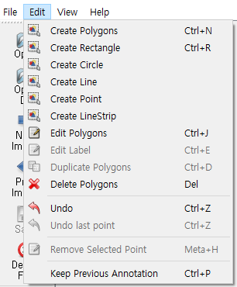
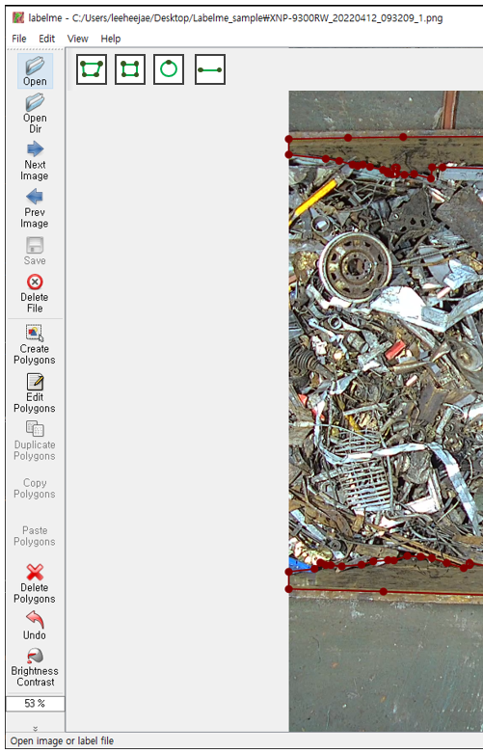
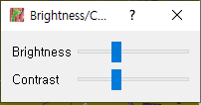
2. 요청사항
그 외 기능
- 최대한 한글화 필요
① Edit 기능
- 라벨링 상단에 필요 기능 표출 (e.g. 폴리곤, 사각형, 원형, 직선 등)
② Brightness & Contrast
- labelme의 밝기/대조는 반응속도가 매우 느리며,
수치 입력이 불가능하여 조절이 어려움.
반응속도 향상 및 수치입력 / 원 수치 되돌리기 필요

